Slide 1


Slide 2

COMUNION QUE SE CONVIERTE EN ACCION
1 Juan 3:18
"Hijitos míos, no amemos de palabra ni de lengua, sino de hecho y en verdad."

Slide 3

DEFINICIÓN CLAVE:
La palabra comunión viene del griego koinonía, y significa:
Relación íntima.
Conexión profunda.
Participación activa.
“Comunión no es solo venir a la iglesia… es vivir conectado con Dios todos los días.”

Slide 4


Pero aquí está el problema
“Muchos tienen comunión… pero no tienen acción. Y otros quieren acción… sin tener comunión.”
SIN COMUNIÓN NO HAY ACCIÓN… Y SIN ACCIÓN, LA COMUNIÓN NO ES EFICAZ.

Slide 5
SIN COMUNIÓN, LA ACCIÓN SE VUELVE VACÍA
Juan 15:5
“Yo soy la vid, vosotros los pámpanos; el que permanece en mi y yo en él, este lleva mucho fruto, porque separados de mi nada podéis hacer”.
“La acción sin comunión… es activismo, no cristianismo.”

Slide 6
LA COMUNIÓN VERDADERA PRODUCE ACCIÓN
Santiago 2:17
“Así también la fe, si no tiene obras, esta completamente muerta”.
“No puedes decir que amas a Dios… cuando ignoras a las personas.”

Slide 7
LA COMUNIÓN VERDADERA PRODUCE ACCIÓN
Santiago 2:17
“Así también la fe, si no tiene obras, esta completamente muerta”.
“Mi hermano usted que dice ser cristiano ¿Cuando ves un vagabundo por que no le das la mano? Le dices de lejitos Dios te bendiga Pero no sacas ni un pesito pa' llenarles la barriga Mira! Te están mirando desde arriba El evangelio no se trata de gastar saliva Si quieres que te escuchen tienes que darles vida Y darle un buen abrazo aunque esté muriendo de sida”(Vico C)

Slide 8
JESÚS ES EL MODELO PERFECTO
Hechos 10:38
“Cómo Dios ungió con el Espíritu Santo y con poder a Jesús de Nazaret, y cómo este anduvo haciendo bienes y sanando a todos los oprimidos por el diablo, porque Dios estaba con él”.
“Jesús oraba… pero también sanaba. Jesús buscaba al Padre… pero también buscaba al necesitado.”
“Él nunca separó la comunión de la acción.”
“El que está con Jesús… actúa como Jesús.”

Slide 9
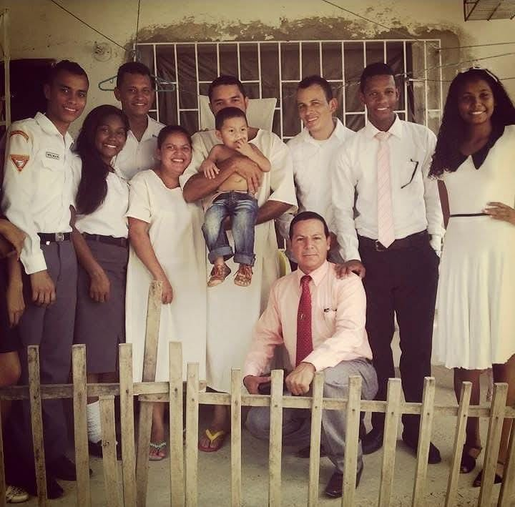
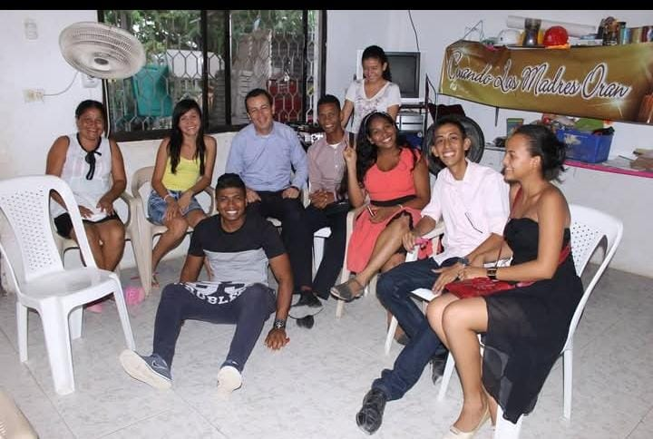

Slide 10
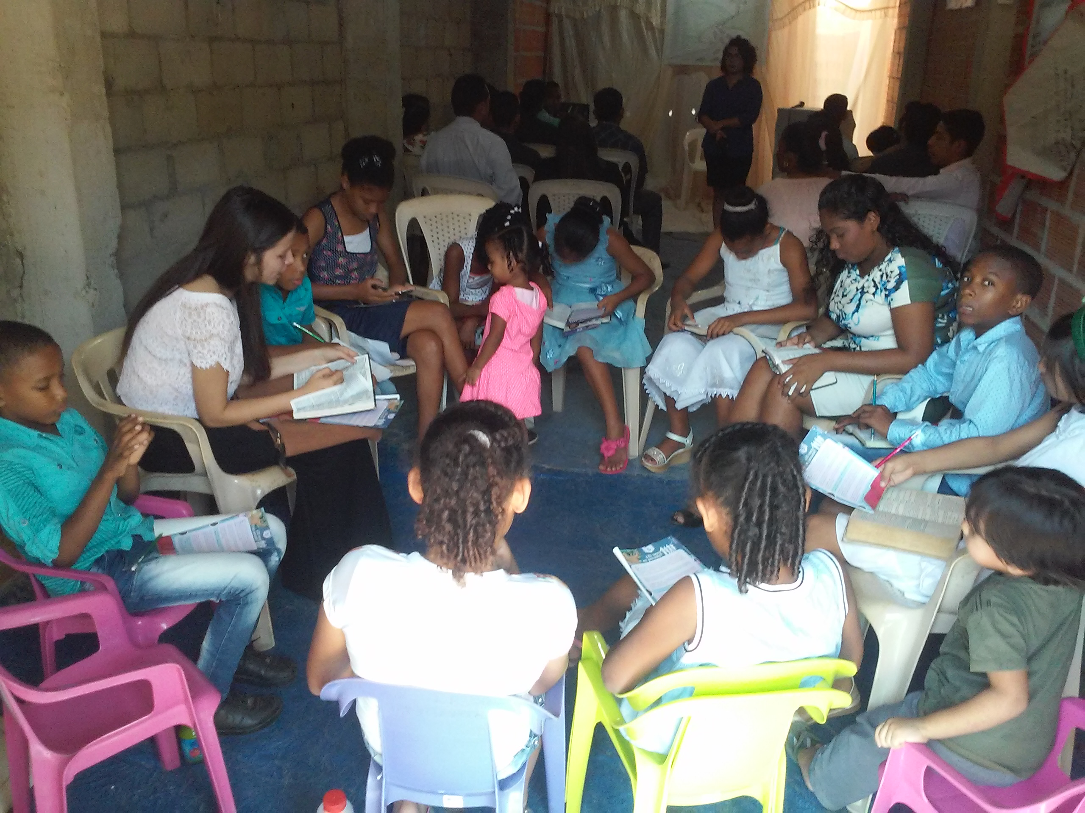
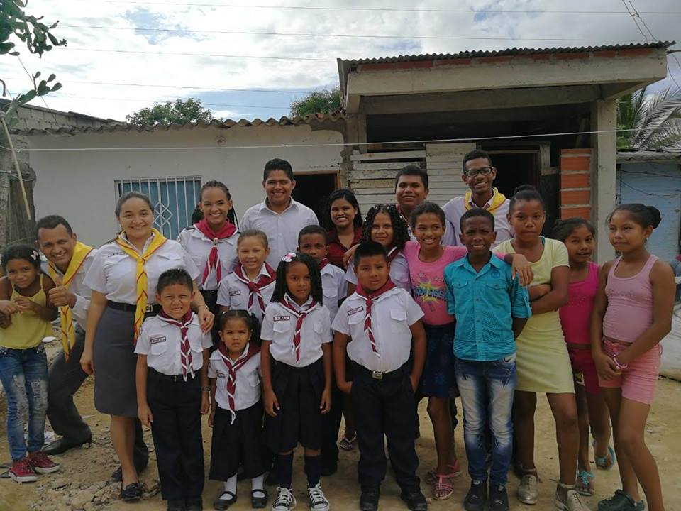

Slide 11
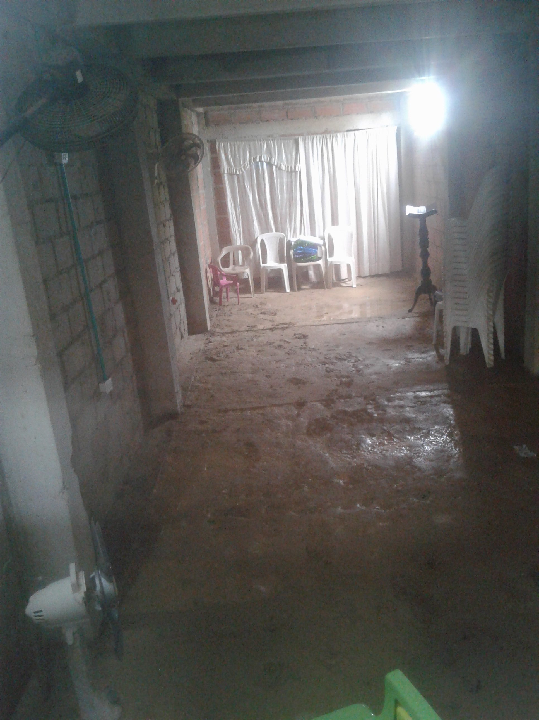
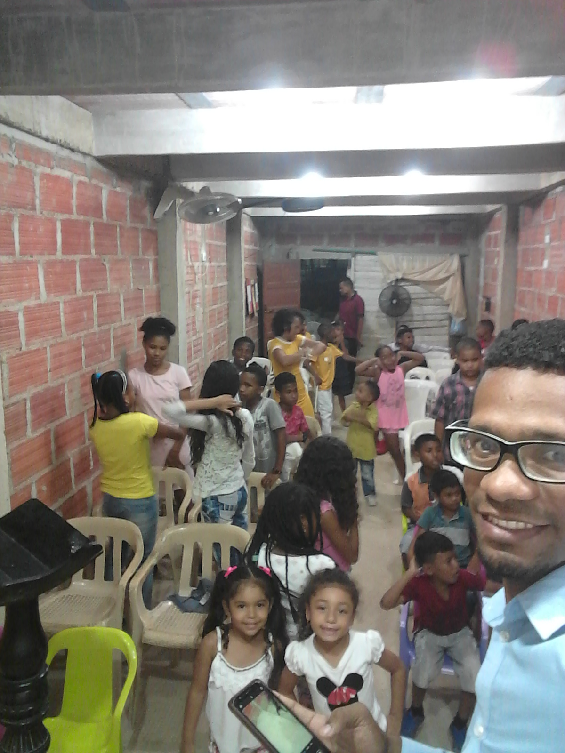
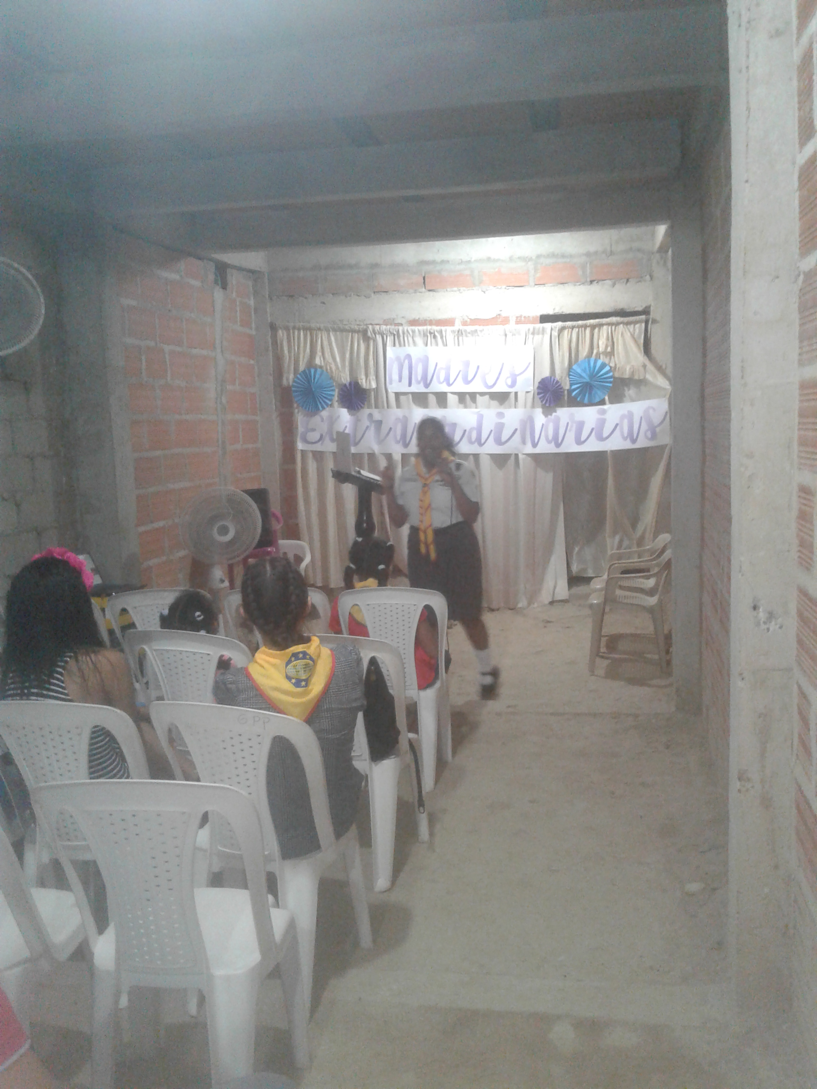

Slide 12
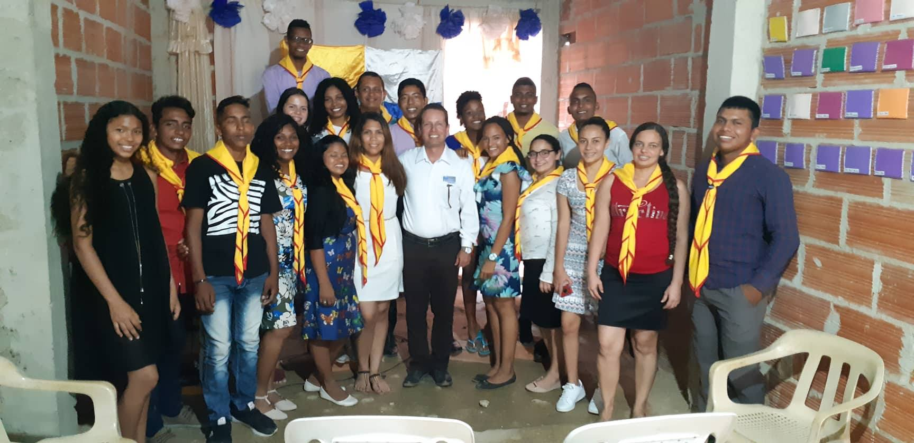

Slide 13
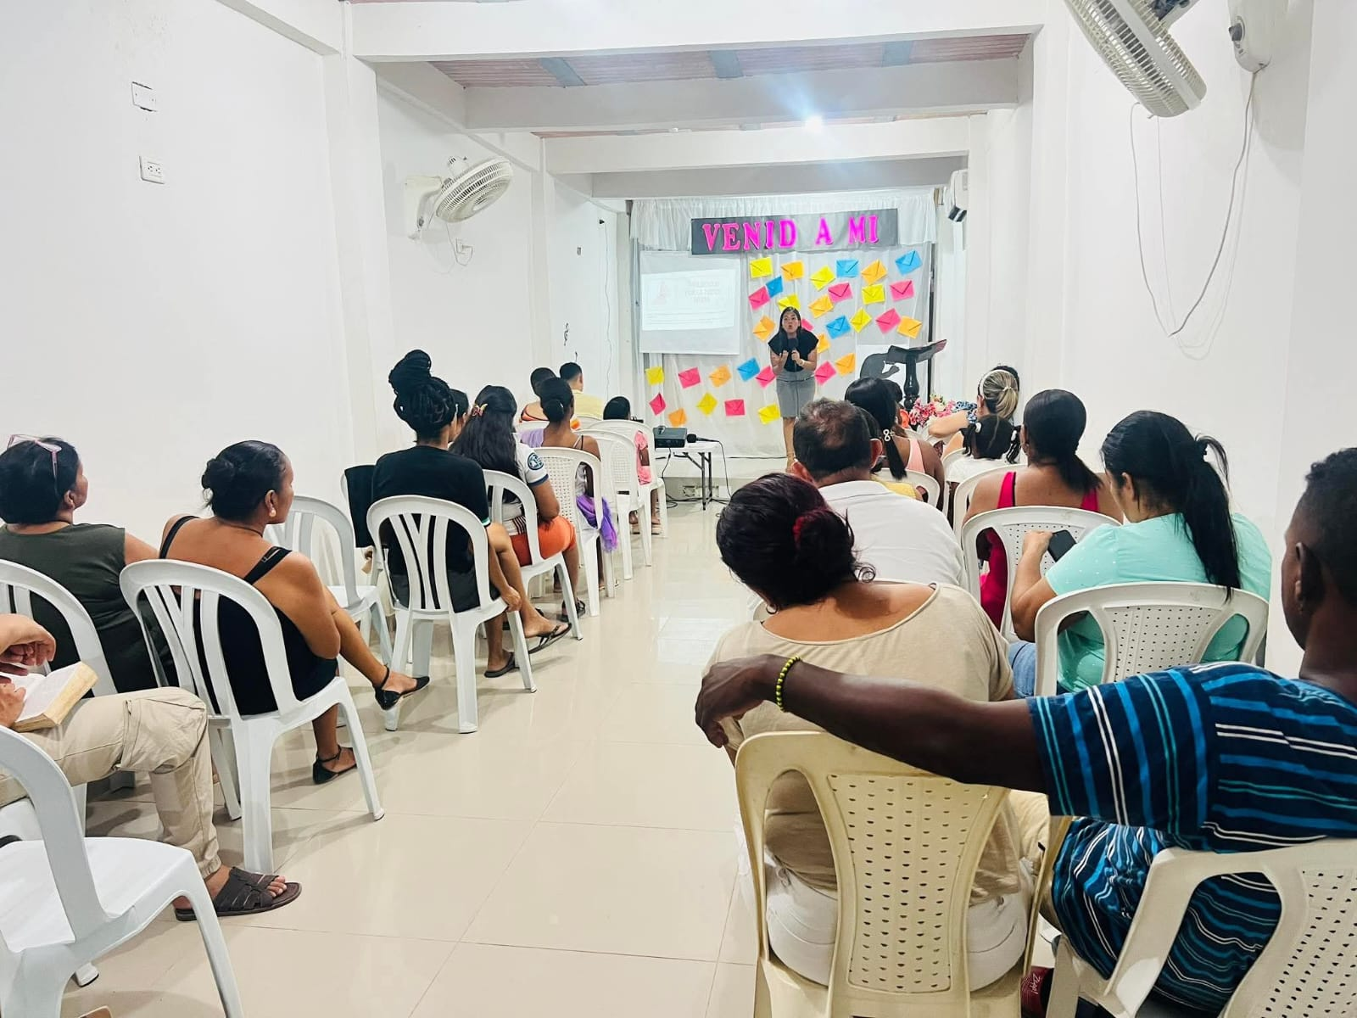
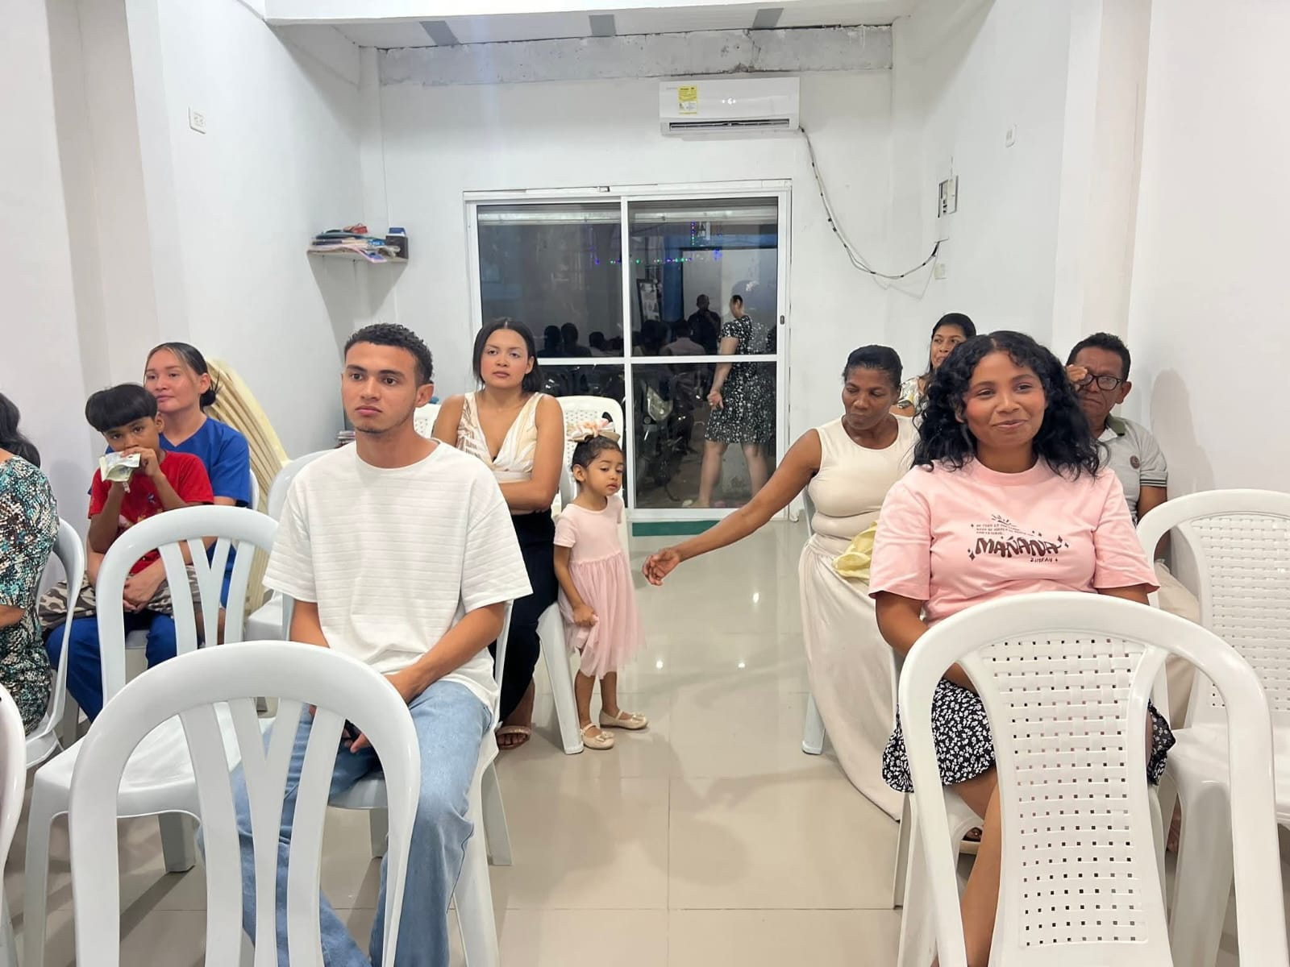

Slide 14
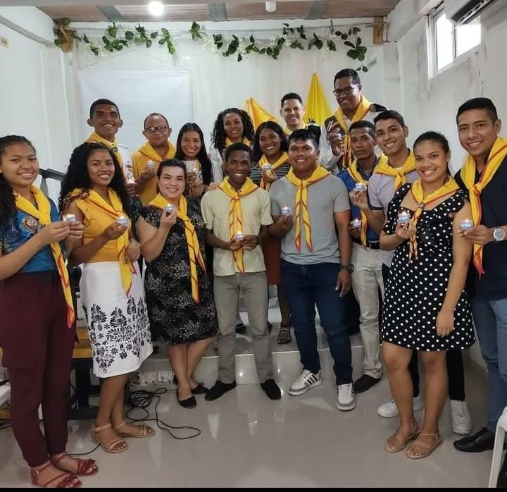
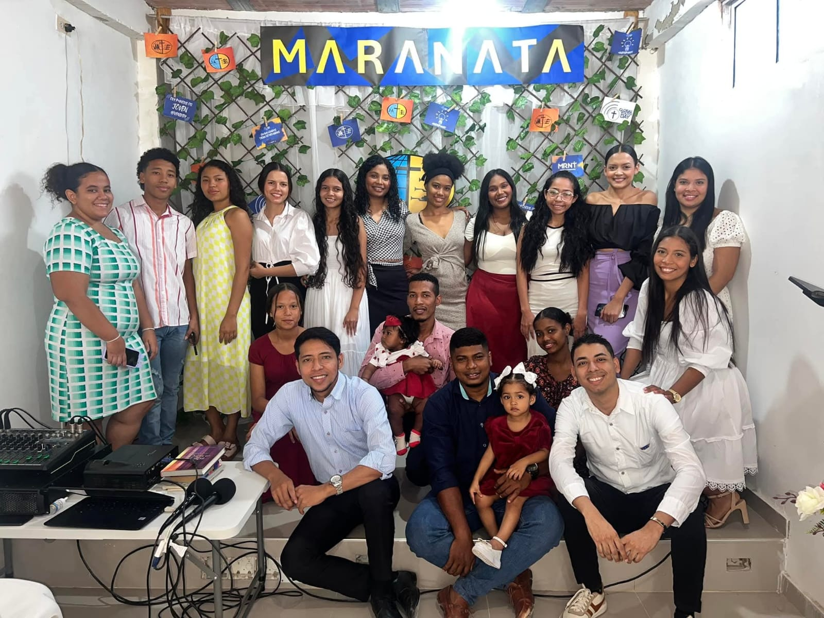

Slide 15
CONCLUSION
“Hoy entendimos algo claro…”
“No es comunión o acción…
“Es comunión que produce acción”
“Una comunión que no se ve… no está completa.”
“¡MENOS PALABRAS… MÁS ACCIÓN!” “¡MENOS RELIGIÓN… MÁS AMOR!”

